Slide 1

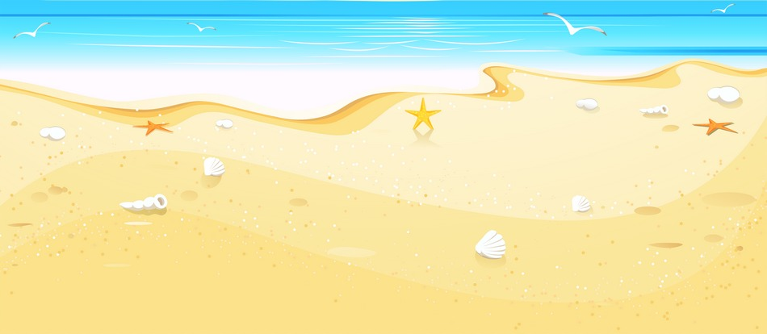
СОЛНЦЕ, НАГРЕВАЮЩЕЕ ЗЕМЛЮ
ЗЕМЛЯ, НАГРЕВАЕМАЯ СОЛНЦЕМ

Slide 2
 | Действительные причастия | Страдательные причастия
 | обозначают признак предмета, который сам совершает действие | обозначают признак предмета, который испытывает на себе действие со стороны другого предмета
Наст. вр. | -ущ- (-ющ-) — I спр. -ащ- (-ящ-) — II спр. несущий, поющий, дер- жащий, смотрящий | -ом- (-ем-) — I спр. -им- — II спр. ведомый, читаемый, гони- мый
Прош. вр. | Основа на гласный — -вш- Основа на согласный — -ш- прочитавший, нёсший | -ен(н)-, -н(н)-, -т- увиденный, унесённый, про- читанный, вышитый

Slide 3
Действительные | Страдательные
хохочущий мальчик | выделенное слово
сомневающийся читатель | расколотый орех
выросший цветок | забиваемый гвоздь
залаявшая собака | размешанный раствор
погрузившийся в воду | нёсший тяжёлую сумку

Slide 4
1) Записать глаголы в 3-м лице мн.ч. в два столбика (1 спряжение и 2 спряжение), оставляя каждый раз чистую строку:
Думать, клеить, брить, гнать, лечить, лелеять, сеять, любить, строить, каяться.
2)Образовать от этих глаголов действительные причастия настоящего времени, подписать в свободные строки.
думают клеят
думающий клеящий
бреют гонят
бреющий гонящий
лелеют лечат
лелеющий лечащий
сеют любят
сеющий любящий
каются строят
кающийся строящий

